Slide 1
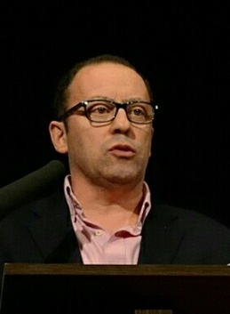
FORMACIÓN ACADÉMICA Licenciado Filosofía. Universidad Pontificia de Salamanca Licenciado Teología. Universidad Pontificia de Salamanca Cursos monográficos en Escuela Europea de Oratoria: Oratoria con Inteligencia emocional y PNL; Lenguaje no verbal; Improvisación aplicada a la oratoria; Storytelling… Cursos de Debate Iniciación, Medio y Avanzado en Universidad Francisco de Vitoria 2015-2017 ACTIVIDAD PROFESIONAL - PROFESOR Filosofía y Religión en Colegio “Sagrado Corazón de Jesús”. Madrid desde 2001. - FORMADOR EN ORATORIA Y DEBATE de alumnos de ESO y Bachillerato. - FORMADOR EN ORATORIA DE ADULTOS. - JUEZ EN TORNEOS DE DEBATE Y ORATORIA. - COORDINADOR TORNEOS DE DEBATE “ESCLAVAS CHAMBERÍ”. Ediciones 2016, 2017 y 2018 - COACH DE EQUIPOS DEBATE y ORATORIA: Campeón en III Torneo “Esclavas Chamberí” 2018. Subcampeón I Torneo “Esclavas Riazor Coruña” 2018. 5º en 2018 VI Torneo TIDE. Subcampeón “Jóvenes Promesas Madrid” 2017. Campeón en ediciones de 2016 y 2017 de Torneo Montpellier. 3º en 2017 en VIII Torneo CAM. Subcampeón en IV TIDE de Universidad Francisco de Vitoria 2015.
JOSÉ ANTONIO LUCAS PIMIENTA

